Slide 1
KHOA HỌC 5
BÀI 36. HỖN HỢP

Slide 2
Hoạt động 1:
THỰC HÀNH : “TẠO MỘT HỖN HỢP GIA VỊ”
Tên và đặc điểm của từng chất tạo ra hỗn hợp | Tên hỗn hợp và đặc điểm của hỗn hợp
1. Muối tinh:
2. Mì chính:
3. Hạt tiêu:
Màu trắng, có vị mặn
Màu trắng, có vị ngọt lợ
Màu đen, có vị cay

Slide 3
Hoạt động 1:
THỰC HÀNH : “TẠO MỘT HỖN HỢP GIA VỊ”
- Dùng thìa nhỏ, lấy từng chất cho vào chén nhỏ rồi trộn đều. Trong quá trình làm có thể nếm thử và gia giảm các chất cho hợp khẩu vị.
Quan sát và nếm hỗn hợp gia vị đã được tạo thành.
Nêu nhận xét và ghi vào báo cáo.

Slide 4
Hoạt động 1:
THỰC HÀNH : “TẠO MỘT HỖN HỢP GIA VỊ”
Tên và đặc điểm của từng chất tạo ra hỗn hợp | Tên hỗn hợp và đặc điểm của hỗn hợp
1. Muối tinh:
2. Mì chính:
3. Hạt tiêu:
Màu trắng, có vị mặn
Hỗn hợp gia vị
Có vị mặn, ngọt, cay
Màu trắng, có vị ngọt lợ
Màu trắng, có vị cay

Slide 5
Hoạt động 1:
THỰC HÀNH : “TẠO MỘT HỖN HỢP GIA VỊ”
Kết luận:
Hai hay nhiều chất trộn lẫn với nhau có thể tạo thành hỗn hợp. Trong hỗn hợp, mỗi chất vẫn giữ nguyên tính chất của nó.

Slide 6
Hoạt động 2: THẢO LUẬN
1. Kể tên một số hỗn hợp khác mà em biết trong cuộc sống.
2. Không khí có phải là một hỗn hợp không? Vì sao?
Kết luận:
Trong thực tế, ta thường gặp một số hỗn hợp như: gạo lẫn trấu; cám lẫn gạo; đường lẫn cát; muối lẫn cát; không khí, nước và các chất rắn không tan; …

Slide 7
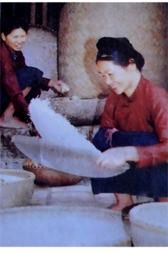
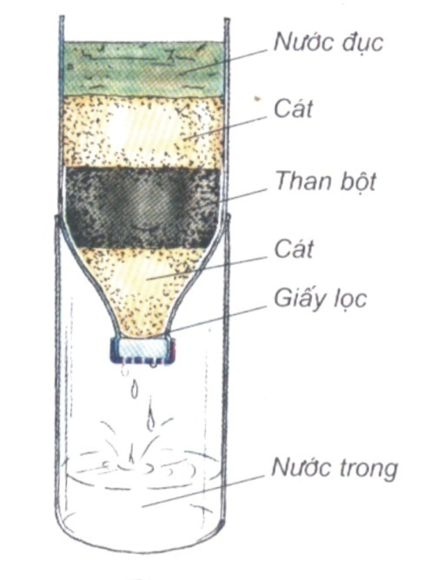
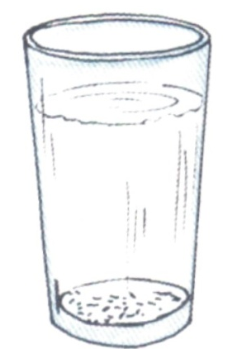
Hoạt động 3:
TÁCH CÁC CHẤT RA KHỎI HỖN HỢP
1. Có mấy cách tách các chất ra khỏi hỗn hợp?
2. Mỗi hình vẽ 1, 2, 3 trong SGK ứng với việc sử dụng phương pháp nào để tách các chất ra khỏi hỗn hợp?
1
2
3

Slide 8
Hoạt động 3:
TÁCH CÁC CHẤT RA KHỎI HỖN HỢP
Sàng, sẩy
Lọc
Làm lắng
1
2
3

Slide 9
Hoạt động 3:
TÁCH CÁC CHẤT RA KHỎI HỖN HỢP
Thực hành:
1. Tách cát ra khỏi hỗn hợp nước và cát.
2. Tách dầu ăn ra khỏi hỗn hợp nước và dầu ăn.

Slide 10
Hoạt động 3:
TÁCH CÁC CHẤT RA KHỎI HỖN HỢP
1. Tách cát ra khỏi hỗn hợp nước và cát.
Chuẩn bị:
Cách tiến hành:
Kết quả:
2. Tách dầu ăn ra khỏi hỗn hợp dầu ăn và nước.
Chuẩn bị:
Cách tiến hành:
Kết quả:
Hỗn hợp cát và nước; phễu có giấy lọc, bông thấm nước
Đổ hỗn hợp chứa cát với nước qua phễu lọc
Cát được giữ lại ở giấy lọc, nước chảy qua phễu xuống li.
dầu ăn, nước; li đựng nước; muỗng
Đổ hỗn hợp dầu ăn và nước vào trong li rồi để yên một lúc lâu. Nước lắng xuống, dầu ăn nổi lên thành một lớp ở trên nước. Dùng muỗng hớt lớp dầu ăn nổi trên mặt nước.
Dầu được tách ra khỏi nước.

